Slide 1

ΤΡΟΠΟΙ ΚΟΙΝΩΝΙΚΟΠΟΙΗΣΗΣ
Α. ΕΝΤΟΛΕΣ ΚΑΙ ΣΥΣΤΑΣΕΙΣ
(ΕΠΙΔΟΚΙΜΑΣΙΑ Ή ΑΠΟΔΟΚΙΜΑΣΙΑ)
(ΜΠΡΑΒΟ Ή ΜΑΛΩΜΑ)
ΟΙ ΦΟΡΕΙΣ ΧΡΗΣΙΜΟΠΟΙΟΥΝ ΠΟΛΛΟΥΣ ΤΡΟΠΟΥΣ ΓΙΑ ΝΑ ΜΕΤΑΒΙΒΑΣΟΥΝ ΤΟΥΣ ΚΑΝΟΝΕΣ ,ΤΙΣ ΑΞΙΕΣ,ΤΑ ΠΡΟΤΥΠΑ ΣΥΜΠΕΡΙΦΟΡΑΣ ΣΤΑ ΝΕΑ ΜΕΛΗ ΤΗΣ ΚΟΙΝΩΝΙΑΣ

Slide 2
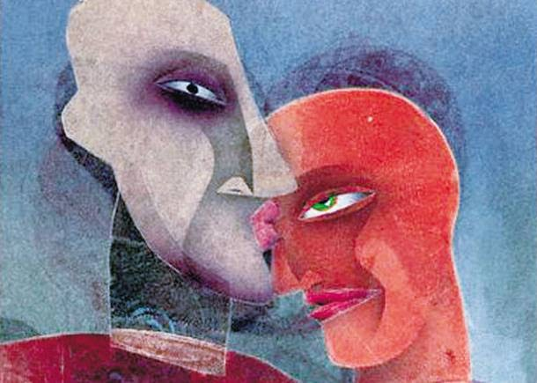

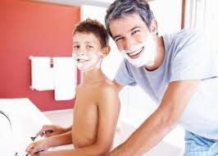
Β. ΤΑΥΤΙΣΗ
ΥΙΟΘΕΤΗΣΗ ΑΠΌ ΤΟ ΠΑΙΔΙ ΚΑΠΟΙΩΝ ΠΡΟΤΥΠΩΝ ΠΟΥ ΠΡΟΒΑΛΛΟΝΤΑΙ ΑΠΌ ΤΗΝ ΚΟΙΝΩΝΙΑ ΚΑΙ ΤΟΥΣ ΦΟΡΕΙΣ ΤΗΣ ΚΑΙ ΤΗΣ ΑΝΤΙΣΤΟΙΧΗΣ ΣΥΜΠΕΡΙΦΟΡΑΣ. Η ΤΑΥΤΙΣΗ ΔΙΝΕΙ ΣΤΟΝ ΑΝΘΡΩΠΟ ΤΗ ΔΥΝΑΤΟΤΗΤΑ ΝΑ ΜΑΘΕΙ ,ΝΑ ΕΚΦΡΑΣΤΕΙ ΚΑΙ ΝΑ ΑΝΑΠΤΥΞΕΙ ΤΗΝ ΑΙΣΘΗΣΗ ΤΟΥ «ΕΜΕΙΣ». ΕΤΣΙΔΗΜΙΟΥΡΓΕΙΤΑΙ ΚΑΠΟΙΑ ΟΜΟΙΟΜΟΡΦΙΑ ΣΤΑ ΜΕΛΗ, ΚΑΙ ΕΞΑΣΦΑΛΙΖΕΤΑΙ Η ΕΝΟΤΗΤΑ ,Η ΣΥΝΟΧΗ ΚΑΙ Η ΣΥΝΕΧΙΣΗ.

Slide 3
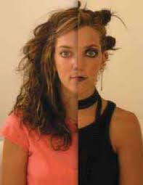

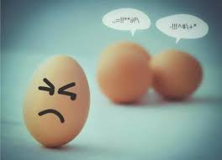
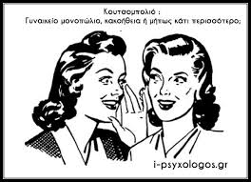
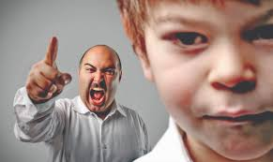
Γ. ΚΟΙΝΩΝΙΚΗ ΚΡΙΤΙΚΗ
ΕΝΝΟΟΥΜΕ ΤΗΝ ΑΤΥΠΗ ΕΚΦΡΑΣΗ ( ΘΕΤΙΚΗ Ή ΑΡΗΤΙΚΗ) Π.Χ. ΚΟΥΤΣΟΜΠΟΛΙΟ ΤΗΣ ΚΟΙΝΗΣ ΓΝΩΜΗΣ ΠΡΟΣ ΤΟ ΠΡΟΣΩΠΟ ΜΑΣ.
ΕΙΤΕ ΤΗΝ ΤΥΠΙΚΗ ΕΠΕΜΒΑΣΗ ΤΩΝ ΘΕΣΜΩΝ ( ΕΠΑΙΝΟ Ή ΠΟΙΝΗ-ΤΙΜΩΡΙΑ)Π.Χ.ΣΧΟΛΕΙΟ
ΣΤΟΧΟΣ ΤΗΣ ΕΊΝΑΙ ΝΑ ΜΑΣ ΠΑΡΟΤΡΥΝΕΙ Ή ΝΑ ΜΑΣ ΑΠΟΘΑΡΡΥΝΕΙ ΓΙΑ ΤΗΝ ΣΥΜΠΕΡΙΦΟΡΑ ΜΑΣ.

Slide 4
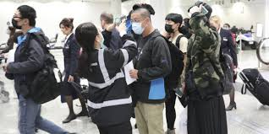

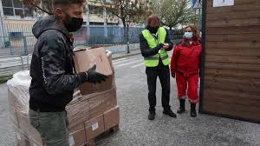
5.4 ΚΟΙΝΩΝΙΚΟΣ ΕΛΕΓΧΟΣ
ΕΊΝΑΙ ΈΝΑ ΣΥΝΟΛΟ ΠΟΙΝΩΝ ΚΑΙ ΕΠΙΒΡΑΒΕΥΣΕΩΝ ΠΟΥ ΕΧΕΙ ΣΤΟΧΟ ΝΑ ΠΡΟΛΑΒΕΙ Ή ΝΑΕΠΑΝΑΦΕΡΕΙ ΚΑΙ ΝΑ ΔΙΟΡΘΩΣΕΙ ΚΆΘΕ ΣΥΜΠΕΡΙΦΟΡΑ ΑΝΤΙΘΕΤΗ ΜΕ ΤΟΥΣ ΑΠΟΔΕΚΤΟΥΣ ΚΟΙΝΩΝΙΚΟΥΣ ΚΑΝΟΝΕΣ ΚΑΙ ΑΞΙΕΣ

Slide 5




ΛΕΙΤΟΥΡΓΙΑ ΚΑΙ ΣΗΜΑΣΙΑ ΤΟΥ ΚΟΙΝΩΝΙΚΟΥ ΕΛΕΓΧΟΥ
Ο ΚΟΙΝΩΝΙΚΟΣ ΕΛΕΓΧΟΣ ΜΕ ΤΗΝ ΑΠΟΔΟΧΗ Ή ΤΗΝ ΑΠΟΡΡΙΨΗ, ΜΕ ΤΗΝ ΠΟΙΝΗ Ή ΜΕ ΤΟΝ ΕΠΑΙΝΟ.
ΜΕΣΩ ΤΟΥ ΚΟΙΝΩΝΙΚΟΥ ΕΛΕΓΧΟΥ ΤΑ ΜΕΛΗ ΜΙΑΣ ΚΟΙΝΩΝΙΑΣ ΤΗ ΣΗΜΑΣΙΑ ΤΩΝ ΚΑΝΟΝΩΝ ΚΑΙ ΤΩΝ ΑΞΙΩΝ ΚΙ ΕΤΣΙ ΕΞΑΣΦΑΛΙΖΕΤΑΙ Η ΣΥΝΟΧΗ ΤΗΣ

Slide 6
ΕΡΓΑΣΙΑ/ΔΡΑΣΤΗΡΙΟΤΗΤΑ ΜΑΘΗΜΑΤΟΣ
ΟΙ ΣΥΓΧΡΟΝΕΣ ΚΟΙΝΩΝΙΕΣ ΕΙΝΑΙ ΠΟΛΥΦΩΝΙΚΕΣ ΚΑΙ ΕΠΗΡΕΑΖΟΝΤΑΙ ΟΙ ΝΕΟΙ.
1.ΥΠΑΡΧΟΥΝ ΚΙΝΔΥΝΟΙ ΓΙΑ ΤΗΝ ΟΜΑΛΗ ΚΟΙΝΩΝΙΚΟΠΟΗΣΗ ΤΩΝ ΝΕΩΝ ΜΕ ΤΗΝ ΠΡΟΒΟΛΗ ΠΟΛΛΩΝ ΠΡΟΤΥΠΩΝ;(Π.Χ. ΔΙΑΔΙΚΤΥΟ,ΟΙΚΟΓΕΝΕΙΑ,ΠΑΡΕΕΣ)
2. ΠΟΙΑ ΤΕΛΙΚΑ ΠΡΟΤΥΠΑ ΥΠΕΡΙΣΧΥΟΥΝ;

